Slide 1


SEPTEMBRE 2026
Vos intervenants pour cette session:
Aurore VEDRENNE– Directrice adjointe et responsable du pôle ressources et accompagnement
Amélie LAVOIGNAT – Conseillère Carrière & Dialogue Social
Constance DHORBAIT – Responsable du pôle concours et appuis aux collectivités
Céline GENDRAULT – Coordonnatrice retraite et gestionnaire assurances statutaires

Slide 2
SOMMAIRE
PSC – Débat post-élections 2026
Présenté par Constance DHORBAIT
Les autorisations spéciales d’absence
Présenté par Amélie LAVOIGNAT
Analyse du décret relatif aux congés pour raisons de santé des agents publics civils et militaires
Présenté par Céline GENDRAULT
Les actus minutes

Slide 3

PSC – Débat Post-élections 2026

Slide 4
CONTEXTE DU CADRE ET DU DEBAT
Ordonnance n°2021-175 du 17 février 2021
Article L. 827-12 du Code général de la fonction publique
Dans les 6 mois qui suivent le renouvellement général des assemblées, les organes délibérants des collectivités territoriales et de leurs établissements publics organisent un débat portant sur les garanties accordées aux agents en matière de protection sociale complémentaire
Objectif du débat
Présenter les enjeux et le cadre de la protection sociale complémentaire
Liberté d’en déterminer le contenu
Aucun vote
Notes:
cf. respect des droits et des libertés individuelles ou collectives
49 000 décès par an en France / deuxième substance psychoactive consommée : chaque jour 10 % de la population en consomme (INRS – Ministère de la Santé,
Addiction favorisée par des facteurs environnementaux liés au travail ou à la vie privée

Slide 5
Que recouvre la protection sociale complémentaire ?
Le risque SANTE
Depuis le 1er janvier 2026
Participation obligatoire de l’employeur : 15€ par mois par agent
La PSC vise à couvrir les frais médicaux ou paramédicaux (consultations, médicaments, hospitalisation, dentaire/optique/auditif…)
Complète les remboursements de la Sécurité Sociale
La labellisation : l’agent doit souscrire un contrat individuel labellisé
La convention de participation à adhésion facultative (contrat collectif proposé par la collectivité en direct ou par l’intermédiaire du CDG 18)
Les collectivités doivent choisir leur mode de participation : contrats individuels labellisés
ou
convention de participation
Notes:
missions accueil du public / missions sur la voie publique)
liés à la perte d’efficacité au travail
obligation de résultat de l’employeur

Slide 6
Que recouvre la protection sociale complémentaire ?
Le risque PREVOYANCE / MAINTIEN DE SALAIRE
Depuis le 1er janvier 2025
Participation obligatoire de l’employeur : 7€ par mois par agent
La PSC vise à couvrir la perte de salaire (perte de 50% du traitement, perte de régime indemnitaire) / de retraite liée à une maladie, une incapacité / invalidité ou un décès
Compense la perte de revenus
La labellisation : l’agent doit souscrire un contrat individuel labellisé
La convention de participation à adhésion facultative (contrat collectif proposé par la collectivité en direct ou par l’intermédiaire du CDG 18)
Les collectivités doivent choisir leur mode de participation : contrats individuels labellisés
ou
convention de participation
Notes:
Pour les apprentis : Article L827- du CGFP
Les personnes publiques mentionnées à l'article L. 2 participent au financement des garanties de protection sociale complémentaire destinées à couvrir les frais occasionnés par une maternité, une maladie ou un accident auxquelles souscrivent les agents que ces personnes publiques emploient.

Slide 7
Nouveau cadre réglementaire à compter du 1er janvier 2029 (loi n°2025-1251 du 22 décembre 2025 et décret d’application en attente de parution)
2029
Incapacité : IJ garantissant 90 % de la remuneration nette
Fin de la labellisation
Obligation pour l’employeur de souscrire (en direct ou via le CDG18) une convention de participation à adhésion obligatoire pour les agents et comportant les garanties minimales suivantes :
Invalidité : rente garantissant 90 % de la remuneration nette
Participation employeur obligatoire de 50 % de la cotisation de base minimum par agent et par mois
Notes:
missions accueil du public / missions sur la voie publique)
liés à la perte d’efficacité au travail
obligation de résultat de l’employeur

Slide 8
Quels enjeux ?
Le déploiement de la protection sociale complémentaire soutient pleinement le bien-être physique, mental et social des agents en :
Facilitant l’accès de ces derniers aux soins (en l’absence de complémentaire santé de nombreux agents renoncent à se soigner)
Protégeant ces derniers des conséquences des aléas de la vie (Garantie maintien de salaire en cas de maladie prolongée)
Limitant l’absentéisme
Fidélisant le personnel et renforçant l’attractivité de la collectivité (pouvoir d'achat renforcé par la participation financière de l'employeur)
Notes:
missions accueil du public / missions sur la voie publique)
liés à la perte d’efficacité au travail
obligation de résultat de l’employeur

Slide 9
SITUATION DE VOTRE COLLECTIVITE OU ETABLISSEMENT PUBLIC
Le risque SANTE
Montant de la participation versée par mois et par agent : ……………. €
Depuis le …………………………….
Versé au titre de (au choix)
la labellisation
Ou
La convention de participation à adhésion facultative par l’intermédiaire du CDG 18 (depuis le …………………)
Taux d’agents bénéficiant de la participation financière : …………………….
Montant inscrit au budget 2026: ………… €
Le risque PREVOYANCE
Montant de la participation versée par mois et par agent : ……………. €
Depuis le …………………………….
Versé au titre de (au choix)
la labellisation
Ou
La convention de participation à adhésion facultative par l’intermédiaire du CDG 18 (depuis le …………………)
Taux d’agents bénéficiant de la participation financière : …………………….
Montant inscrit au budget 2026: ………… €
Notes:
missions accueil du public / missions sur la voie publique)
liés à la perte d’efficacité au travail
obligation de résultat de l’employeur

Slide 10
Quel est l’accompagnement du CDG 18
Le Cadre Juridique
Depuis le 1er janvier 2022, les Centres de Gestion ont l’obligation de conclure une convention de participation pour la protection sociale complémentaire pour le compte des collectivités territoriales et établissements publics qui lui en font la demande
Les collectivités et établissements publics peuvent adhérer à ces contrats par délibération, après signature d’une convention avec le Centre de Gestion de leur ressort.
Pour chaque risque, une convention de participation « mutualisée » depuis le 1er janvier 2023 jusqu’au 31 décembre 2028
Il est ainsi proposé pour chaque risque d’adhérer à une convention de participation « mutualisée » à l’échelle de 4 CDG de la région Centre Val de Loire : CDG 18, CDG 28, CDG 36 et CDG 41
Et ainsi faire bénéficier les agents d’économies d’échelle : plus les collectivités adhérentes sont nombreuses, plus les tarifs proposés et les garanties sont intéressants.
Et après ?
Les 4 CDG relanceront une consultation auprès des collectivités fin 2027, afin de procéder à un nouvel appel d’offre en matière de prévoyance et de santé en 2028, pour une mise en place au 01 janvier 2029
Notes:
missions accueil du public / missions sur la voie publique)
liés à la perte d’efficacité au travail
obligation de résultat de l’employeur

Slide 11




QUEL EST L’ACCOMPAGNEMENT DU CDG 18 ?
Risque Santé
Risque Prévoyance
Convention de participation conclue avec RELYENS/INTERIALE, à effet au 1er janvier 2023 jusqu’au 31 décembre 2028
182 Collectivités affiliées au CDG18 adhérentes
Adhésion possible en cours de convention pour les collectivités de moins de 10 agents
Convention de participation conclue avec ALTERNATIVE COURTAGE/TERRITORIA, à effet au 1er janvier 2023 jusqu’au 31 décembre 2028
215 Collectivités affiliées au CDG18 adhérentes
Adhésion possible en cours de convention pour les collectivités de moins de 10 agents sous réserve de produire les statistiques et après analyse par l’assureur
Détails des offres et tarifs en ligne sur le site internet du CDG18
Notes:
missions accueil du public / missions sur la voie publique)
liés à la perte d’efficacité au travail
obligation de résultat de l’employeur

Slide 12

CONTACTEZ
nous
Pascale FRERARD
Gestionnaire Protection Sociale Complémentaire
02 48 50 94 31
psc@cdg18.fr

Slide 13
LES AUTORISATIONS SPECIALES D’ABSENCE

Slide 14
Cadre général des autorisations spéciales d’absence
Qu’est ce qu’une autorisation spéciale d’absence ?
Une ASA est un congé exceptionnel accordé aux agents publics pour différents motifs
En principe, il n’est pas tenu compte des ASA dans le calcul des congés annuels mais elles peuvent avoir un impact sur le calcul des RTT
Pour bénéficier d’une ASA, l’agent doit en faire la demande auprès de l’autorité territoriale avec les justificatifs
Les ASA ne peuvent être reportées d’une année sur l’autre
Qui peut bénéficier des autorisations spéciales d’absence ?
Tous les agents publics :
  Agents fonctionnaires stagiaires
  Agents fonctionnaires titulaires
  Contractuels de droit public (les contractuels de droit privé bénéficient des ASA prévues par le code du Travail)
L’agent doit être en service pour pouvoir en bénéficier : si l’agent est absent au moment où l’évènement survient (ex: congés annuels, congé maladie, RTT…), l’ASA ne se substitue pas au motif d’absence initial et aucune récupération n’est possible
Quelle est la situation de l’agent pendant une autorisation spéciale d’absence ?
L’agent est en position d’activité et conserve ses droits à avancement et en principe sa rémunération (quelques exceptions sont prévues)
Il reste soumis aux droits et obligations de tout agent public

Slide 15
Liste des autorisations spéciales d’absence
Plusieurs types d’ASA :
  Les ASA de droit : l’agent en bénéficie de plein de droit, par application de la règlementation, sans que la collectivité n’ait besoin de délibérer ni ne puisse s’y opposer, à condition que l’agent fournisse un justificatif
  Les ASA sous réserve des nécessités de service : la collectivité peut s’y opposer si les nécessités de service s’opposent à l’absence de l’agent
  Les aménagements horaires : l’agent s’absente temporairement du service puis récupère ses heures.
Actualité : publication d’un décret relatif aux ASA et aux aménagements horaires liés à la parentalité et à certains évènements familiaux > applicable au 1er janvier 2027. Selon la DGFAP, une circulaire précisera prochainement certains points nécessaires à la bonne mise en œuvre du décret.
Elaboration d’un tableau recensant les différents ASA possible disponible sur l’espace réservé

Slide 16
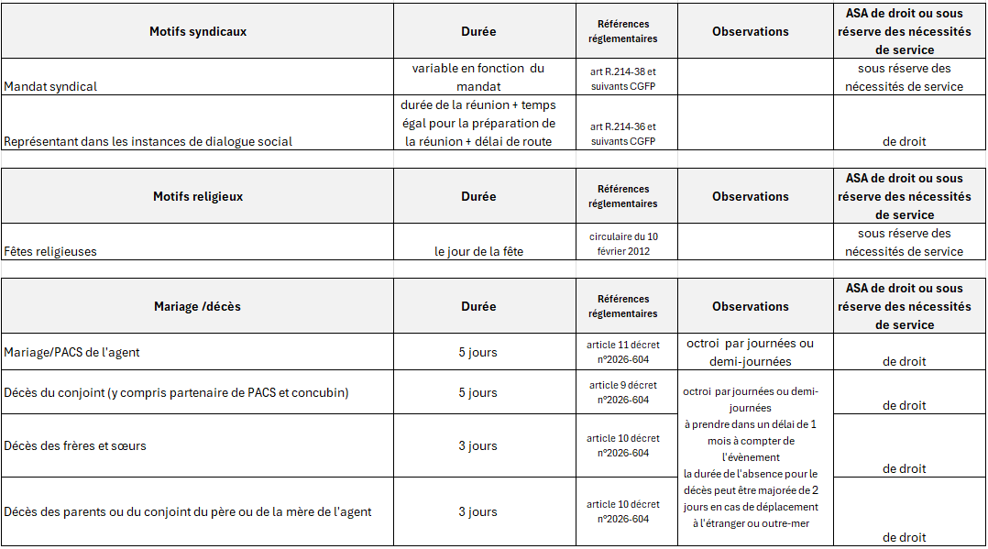
Notes:
Plus d’ASA possible pour les grands parents et les parents du conjoint + pour le mariage de l’enfant

Slide 17
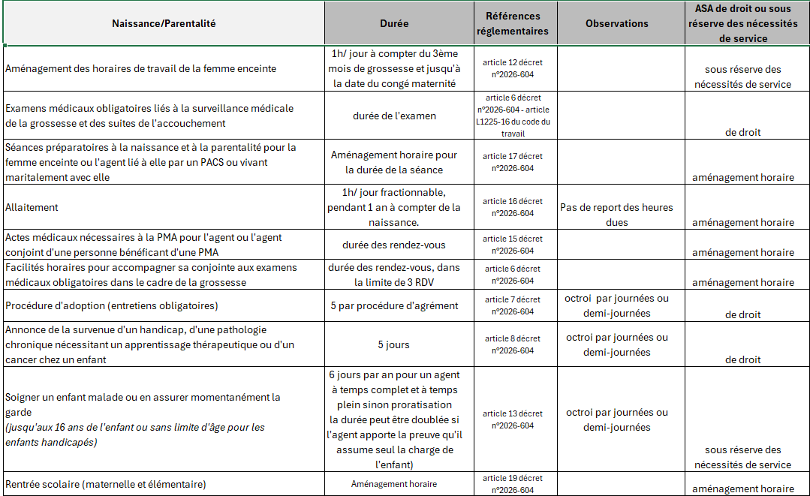

Slide 18
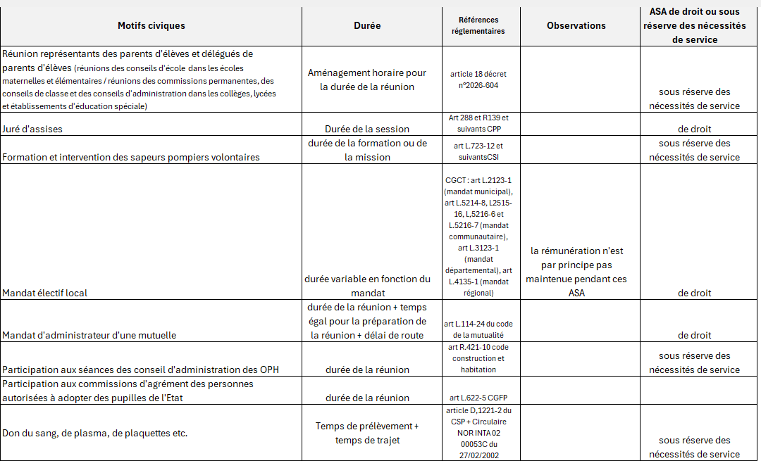

Slide 19

Analyse du décret relatif aux congés pour
raison de santé des agents publics civils
et militaires

Slide 20

Nouvelles dispositions du décret 2026-705 du 29/07/2026
Temps partiel thérapeutique
3 points importants à retenir
Dispositions applicables depuis le 01/08/2026 pour fonctionnaires et agents contractuels
Congés pour raison de santé débutant ou renouvellement
dispositions du décret applicables depuis le 01/09/2026
Le conseil médical
sous-titre
dispositions du décret applicables depuis le 01/09/2026
> Fiche synthétique disponible sur l’espace réservé

Slide 21
Décision au plus tard le jour de la reprise pour octroi et renouvellement et après CLM/CLD/CITIS/DORS
Délai de réponse max de 30 jours suite MO et TPT sans arrêts de travail
Prescription 1 an max sans périodicité
Refus ou interruption du TPT à l’initiative de la collectivité = refus motivé
motif nécessité de service = entretien
avec agent et possibilité d’être assisté.
motif médical = décision après
avis préalable d’un médecin agréé
Temps partiel thérapeutique
Suppression du contrôle médical systématique au-delà de 3 mois.
Examen possible par un médecin agrée dès réception de la demande ou à tout moment pendant le TPT
Examen médical à l’initiative de l’employeur possible en téléconsultation

Slide 22
Examen médical à l’initiative de l’employeur possible en téléconsultation
Délivrance des arrêts de travail via CERFA sécurisé pour tous les types d’arrêts (CITIS, MO, MP, CLM, CLD)
Attention : pour les renouvellements CLM/CLD/CGM, la mention doit être indiquée par le médecin sur le CERFA de prolongation ou sur un certificat médical annexé
Encadrement de la durée des prescriptions et des prolongations d’arrêts.
- Pour un arrêt initial = plafonné à 31 jours
- Pour une prolongation = 62 jours sauf dérogations possibles à voir avec le prescripteur (exemple CLM/CLD).
Arrêt de prolongation pris par le même médecin auteur de l’arrêt initial sauf dérogation pour indisponibilité du prescripteur initial ou impossibilité d’y recourir
Congés pour raison de santé débutant ou renouvelés à compter du 01/09/2026
Contrôle administratif et non médical porté sur la présence du fonctionnaire à son domicile ou lieu de repos si différent en cas de sorties non autorisées ou durant les heures de présence obligatoire
Absence injustifiée ou refus de contrôle = interruption de rémunération jusqu’à la fin de l’arrêt pour tous les types d’arrêt
CLM/CLD/CGM accordé ou renouvelé dans la limite de 6 mois sur présentation d’un avis médical selon les modalités de l’article 15.
Examen médical par un médecin agréé à l’issue de chaque période de CLM/CLD/CGM d’office ou chaque renouvellement > passage au conseil médical
Formation ou bilan de compétences en cours d’arrêts MO/CLM/CLD/CITIS sous réserve de l’avis du médecin agréé.
Délai de 30 jours de réponse par la collectivité
Notes:
Contrôle admin par une personne dûment habilitée par l’autorité territoriale

Slide 23
Plus d’obligation de saisine du conseil médical pour les renouvellements en cas de CLM/CLD y compris le passage à demi-traitement sauf en cas de contestation de l’expertise
Dispositions en lien avec le conseil médical applicables dès le 01/09/2026
Pas de recours possible au conseil médical supérieur si avis concordant entre médecin agrée et conseil médical

Slide 24
CONTACTEZ
nous
Delphine ANCEAU/Marie GAILLARD
Secrétaires instances médicales
02 48 50 94 36/02 48 50 94 32
conseil.medical@cdg18.fr

Slide 25

LES ACTUS MINUTES

Slide 26
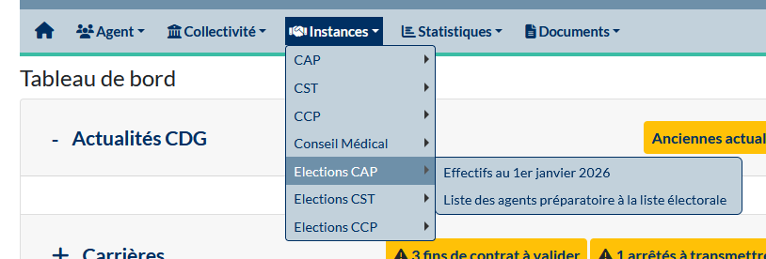

Rappel – élections professionnelles – contrôle de la liste électorale
Entre début mai et mi septembre : contrôle par les collectivités de la liste nominative des électeurs
  Dans AGIRHE, menu Instances et pour chaque scrutin « liste des agents préparatoires à la liste électorale »
Contrôler la liste des agents afin de vérifier que leur situation est à jour et que ceux devant figurer dans la liste électorale sont présents
En cas d’erreur : transmettre un mail à service.rh@cdg18.fr en joignant l’arrêté correspondant
Rappel des conditions pour être électeur : seuls les agents remplissant ces conditions à la date du scrutin (10 décembre 26) doivent figurer sur la liste électorale
Fiches disponibles dans l’espace réservé du site du CDG – rubrique élections professionnelles – fiche électeur
  Fiche CST
  Fiche CAP
  Fiche CCP

Slide 27

Protection Sociale Complémentaire (PSC)
Suite aux élections municipales, le Conseil d’administration du CDG doit être recomposé.
Chaque maire ou président d’établissement public dispose d'une voix par fonctionnaire titulaire ou stagiaire à temps complet ou à temps non complet, affecté à la commune ou à l’établissement public et en position d'activité auprès de celle-ci.
Les listes électorales ont été publiées : les électeurs doivent formuler leurs éventuelles réclamations à cdgcher@cdg18.fr avant le 7 juin 2026
Pour rappel, le CA sera composé comme suit:
  17 représentants des communes affiliées et 17 suppléants
  2 représentants des établissements publics affiliés (communautés de communes et syndicats) et 2 suppléants
Peuvent être candidats : les maires et conseillers municipaux des communes affiliées ainsi que les membres des conseils d’administration des établissements publics affiliés
PSC et agent multi-employeurs : ce que la collectivité doit retenir
Participation des employeurs publics à la protection sociale complémentaire (PSC) lorsqu’un agent travaille pour plusieurs collectivités.
Pour rappel, la participation de l'employeur est obligatoire depuis :
1er janvier 2025 pour la prévoyance – maintien de salaire : participation minimale de 7 € par mois
1er janvier 2026 pour la santé – mutuelle : participation minimale de 15 € par mois.
L’agent a droit à la participation, même s’il travaille peu d’heures dans la commune. Il n’y a pas de durée minimale de travail prévue pour bénéficier de la participation.
Ainsi, un agent employé par plusieurs collectivités peut, en principe, bénéficier d’une participation de chacun de ses employeurs. Attention il est nécessaire que les différents employeurs se coordonnent afin que le montant des participations cumulées n’excède pas celui de la cotisation acquittée par l’agent.
➲ Il est possible de moduler le montant de la participation en fonction de la quotité de travail effectuée dans la collectivité si les collectivités conventionnent entre elles.
➲ L’agent peut, dans certaines situations, éviter plusieurs adhésions.
S’il bénéficie déjà d’un contrat collectif auprès de l’un de ses employeurs, il pourra être dispensé d’adhérer au contrat collectif à adhésion obligatoire proposé par un autre employeur.

Slide 28

Rupture conventionnelle – évolution des règles
Décrets du 6 août 2026 relatif à la procédure de rupture conventionnelle tire les conséquences de la pérennisation du dispositif et modifie certaines règles
  Suppression de la condition de représentativité du syndicat accompagnant l’agent lors de l’entretien
  Modification des règles de calcul des indemnités minimum et maximum
Arrêté du 6 août 2026 : fixe les nouveaux modèles de convention de rupture conventionnelle
Publication d’une circulaire du 7 août 2026 pour présenter le dispositif et ses modalités de mise en œuvre
Note explicative mise à jour sur l’espace réservé

Slide 29
Lignes directrices de gestion
Pour rappel, les lignes directrices de gestion :
  déterminent la stratégie pluriannuelle de pilotage des ressources humaines dans chaque collectivité et établissement public, notamment en matière de gestion prévisionnelle des emplois et des compétences.
  fixent les orientations générales en matière de promotion et de valorisation des parcours professionnels des agents et prévoient notamment les critères permettant les avancements de grades et de promotions internes.
Obligatoires depuis 2021, leur durée maximale est de 6 ans
Vérifiez la durée de validité de vos LDG et renouvelez-les si nécessaire :
  Modèle de document disponible sur l’espace réservé : Document mis à jour depuis 2021, ne reprenez pas vos LDG initiales
  Avis obligatoire du CST
  Arrêté de l’autorité territoriale pour fixer ces LDG > à transmettre au contrôle de légalité et au CDG

Slide 30

Obligation de déclaration de vacance d’emploi
Pour rappel, toute création ou vacance d’emploi doit faire l’objet d’une déclaration de vacance d’emploi sur le site Emploi territorial
2 possibilités pour les collectivités
  Gérer elles mêmes leurs déclarations de vacance d’emploi après avoir été formé par le CDG
  Déléguer la gestion des DVE au CDG
Pour les collectivités en délégation, le formulaire de déclaration d’emploi permanent a été mis à jour sur l’espace réservé
Pour toute question concernant ces formalités, contactez :
Léa PELLENTZ – 02.18.15.01.62 – emploi.public@cdg18.fr

Slide 31

Nouveau simulateur pour la retraite progressive
Depuis le 6 juillet, le service Simulation de retraite CNRACL permet de simuler les droits à retraite d'un agent dans le cadre d'une retraite progressive.
Comment réaliser une simulation de retraite progressive ?
Accédez au service PEP’s « Simulation de retraite CNRACL » dans la thématique Droits à pension
Complétez les informations carrière de l'agent a minima jusqu’au 60 ans ou la veille de la date d’effet souhaitée puis cliquez sur « Lancer la simulation »
Sur la page « Résultat de la simulation », sélectionnez « Ajouter un scénario »
Cliquez sur « Saisie d'une retraite progressive »
Renseignez le taux d'activité souhaité afin d'obtenir une estimation tenant compte de la situation envisagée.
Pour toute question concernant cette fonctionnalité, contactez :
Céline GENDRAULT– 02.48.50.82.52 – retraite@cdg18.fr (joignable uniquement le matin)

Slide 32

Mobilités au CDG
Plusieurs mouvements de personnel début septembre au CDG :
Départ de Elyne Maudet, psychologue > en cours de recrutement
Départ de Julie Bonnemort, conseiller en évolution professionnelle > en cours de recrutement
Départ de Aurélie Frappier, conseiller retraite et assurance statutaire > sera remplacée par Alexandra Tabouy- Monges au 1er novembre

Slide 33

Les prochaines visios du CDG18
Jeudi 8 octobre à 14h
Mardi 13 octobre à 10h

Slide 34
DES QUESTIONS ?
MERCI
de votre attention !

